Slide 1
Progres Skripsi
Ragil Bagus Agung Budiyono - 175090307111003

Slide 2
Agenda Penelitian
Agenda Penelitian | Progress
Persiapan Komputasi | 100%
Pengolahan Data | 100%
Pembuatan Model ML | 100%
Pelatihan Model ML | 100%
Pengujian Model ML | 100%
Evaluasi dan Visualisasi Model ML | 100%
Penulisan Tugas Akhir dan Administrasi | 80%

Slide 3
Pengolahan Data
Kendala:
Data tidak lengkap setiap jam, cenderung ke tiap 3-4 jam
Data tidak lengkap, banyak data kosong menghasilkan nilai NaN
Kebingungan menentukan pembagian data test dan train (latih dan uji) yang optimal
Solusi:
Rencana penelitian data tiap jam menjadi tiap bulan dengan ketelitian tiap beberapa jam
Data NaN dihilangkan dengan syntax Pandas drop.NaN
Data akhirnya dibagi menjadi 3 range data (jangkauan data) untuk melihat test-train terbaik.

Slide 4
Jangkauan Data
Data latih-uji dibagi menjadi 3 bagian, yaitu data latih selama 11 bulan dengan data uji 1 bulan, data latih 30 bulan dengan data uji 6 bulan, serta data latih 60 bulan dengan data uji 12 bulan.

Slide 5
Pembuatan dan Pelatihan Model ML
Kendala:
Model Regresi memakan waktu sangat lama untuk menjalankan
Model Regresi menghasilkan hasil kurang baik pada beberapa parameter
Model Klasifikasi menghasilkan akurasi 60% saja pada percobaan awal
Solusi:
Model Regresi ternyata menggunakan nilai batch size yang terlalu kecil sehingga running time lama, akhirnya batch size dibesarkan sesuai dengan jangkauan data (30, 50 dan 100)
Model Regresi tidak baik pada beberapa parameter ternyata memang disebabkan data yang kurang baik, sehingga dimasukan ke poin evaluasi
Hasil Regresi yang menghasilkan nilai kurang baik di awal menurunkan akurasi di model klasifikasi juga, setelah model regresi dibenarkan, akurasi naik dengan rata-rtata 80%

Slide 6
Pengujian Model ML
Kendala:
Pada program, salah menggunakan syntax untuk loss function, tujuan awal menggunakan RMSE tetapi keliru dengan MSE
Nilai RMSE kecil pada beberapa parameter padahal sebenrarnya hasil tidak baik ketika grafik perbandingan latih dan uji ditampilkan.
Solusi:
Hasil yang sudah terlanjur dengan MSE diakarkan untuk mendapat nilai RMSE, lalu kode program ditambahkan untuk mengakarkan hasil MSE
Ternyata memang beberapa parameter menunjukan hasil kurang baik, sehingga dimasukan ke jenis parameter kurang baik yang mengurangi akurasi Ketika parameter tersebut dilibatkan.

Slide 7
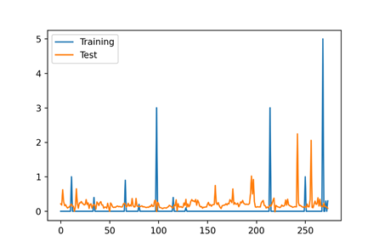
Pengujian Model ML
Parameter | RMSE
 | 2010 | 2011 | 2012 | 2013 | 2014 | 2015
Temperatur | 1.22 | 1.33 | 1.29 | 1.08 | 1.22 | 1.29
Indeks Panas | 1.85 | 2.34 | 2.05 | 1.61 | 1.87 | 1.93
Presipitasi | 0.49 | 0.91 | 0.55 | 0.48 | 0.34 | 0.57

Slide 8
Visualisasi Model
Kendala:
Pada plot untuk menunjukan keterkaitan tiap parameter dengan KNN-Classifier menggunakan 3D plot, sehingga sulit untuk menunjukan bentuk sesungguhnya Ketika ditampilkan dalam bentuk 2D
Solusi:
Mengambil gambar terbaik meskipun dalam bentuk 2D

Slide 9
Hasil Penelitian
Penelitian menghasilkan nilai RMSE tiap regresi parameter dengan 3 jangkauan waktu, dan grafik yang menunjukan perbandingan hasil latih dan uji. Dari hasil regresi ini didapatkan data untuk input model klasifikasi, dengan secara umum hasil regresi cukup baik
Penelitian pada model klasifikasi menghasilkan nilai akurasi diatas 80% pada seluruh parameter, dan sekitar 88% keatas Ketika hanya parameter terbaik yang digunakan
Korelasi antara parameter fisis di alam tidak terlalu berpengaruh di model apabila kualitas data tiap parameter tidak setara. Seperti pada parameter presipitasi yang seharusnya memiliki korelasi cukup tinggi tetapi malah mengurangi akurasi model Ketika parameter tersebut dilibatkan.

Slide 10
Hasil Klasifikasi Terbaik

Slide 11
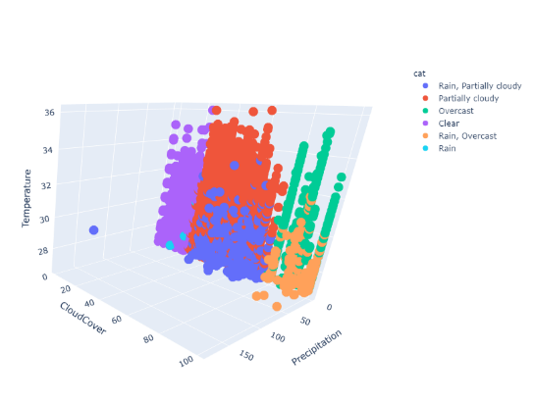
Plot 3D Klasifikasi parameter

